Slide 1
Khởi động

Slide 3
MỞ ĐẦU

Slide 4
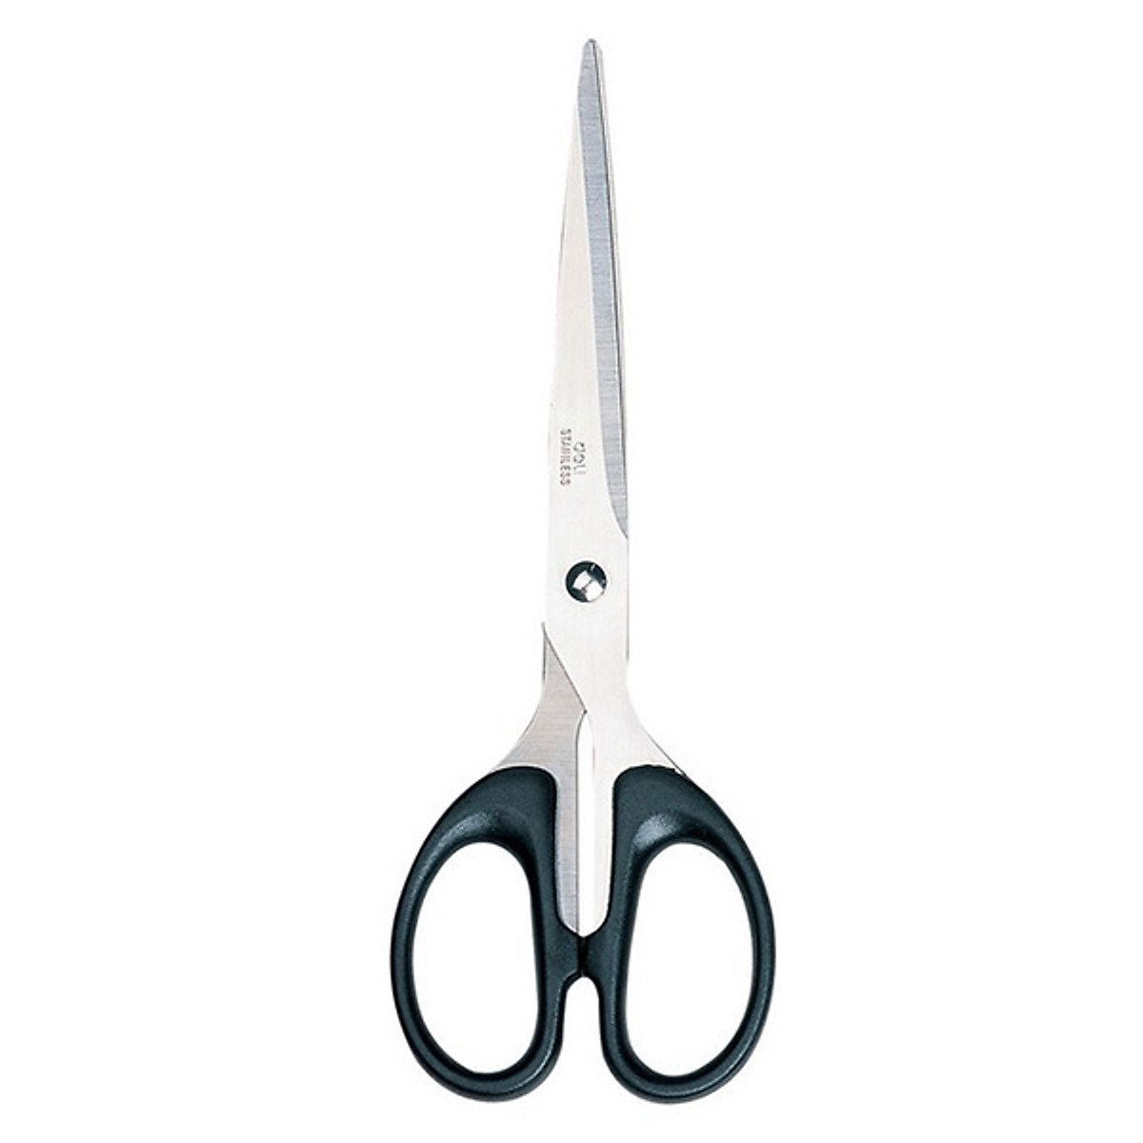
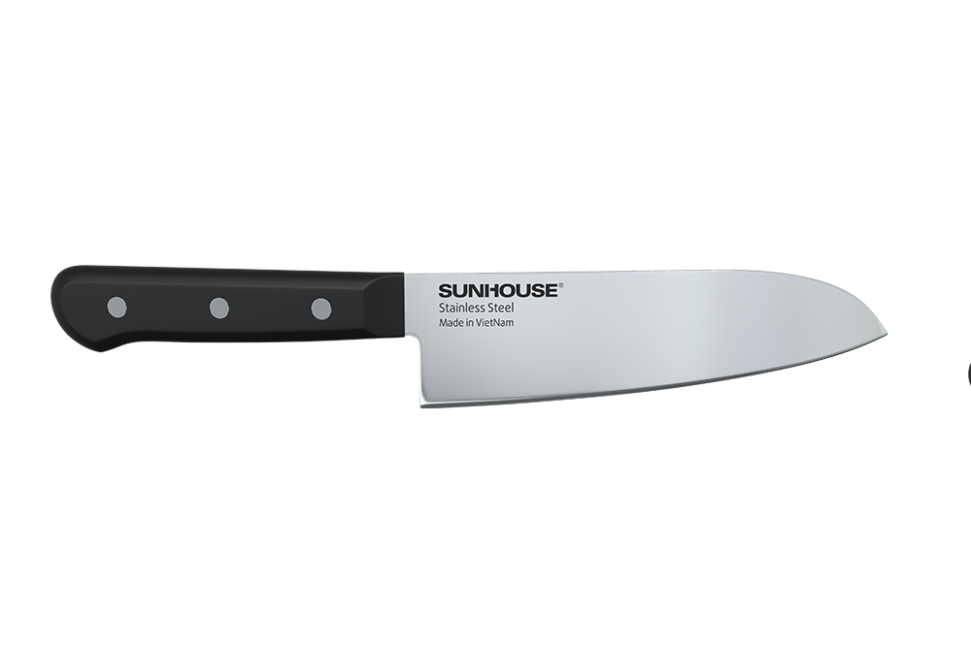

Slide 5
Môn: Tự nhiên và Xã hội
Bài 4: An toàn khi sử dụng đồ dùng trong nhà

Slide 6
KHÁM PHÁ

Slide 7
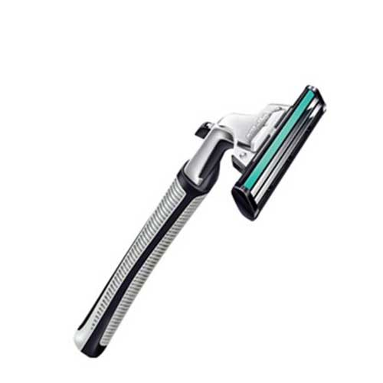
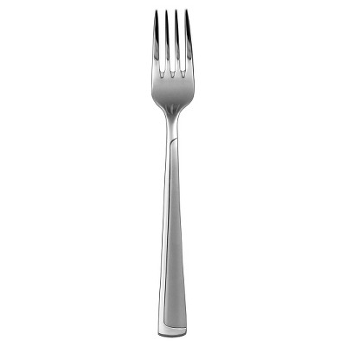
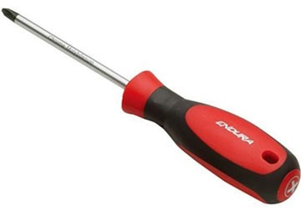
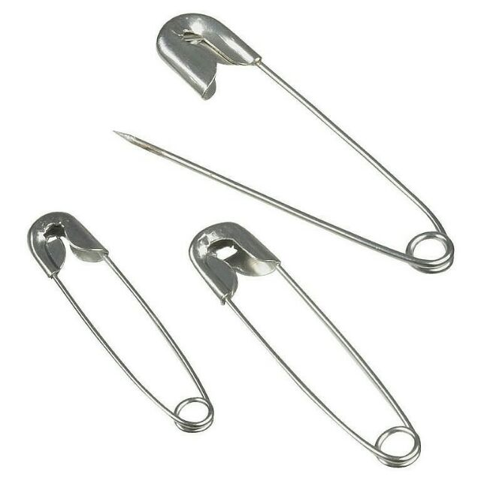
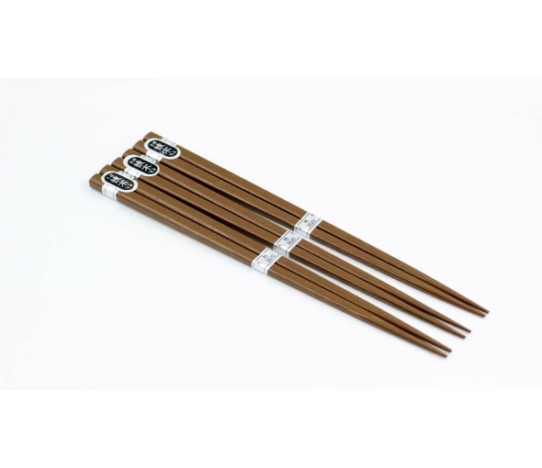
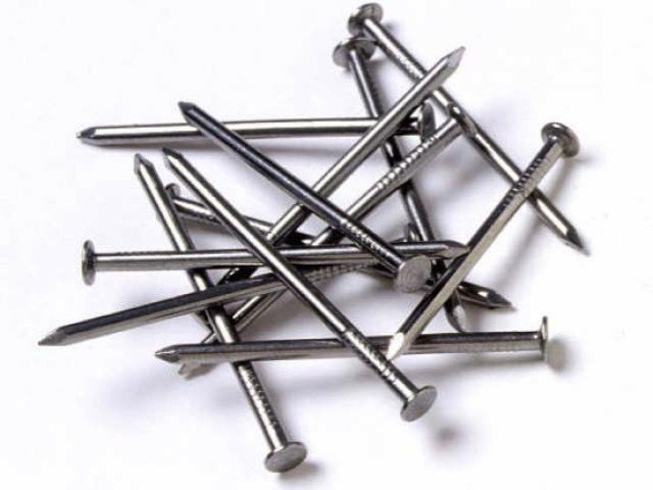
Kể tên một số đồ dùng sắc nhọn trong nhà có thể gây nguy hiểm.

Slide 8
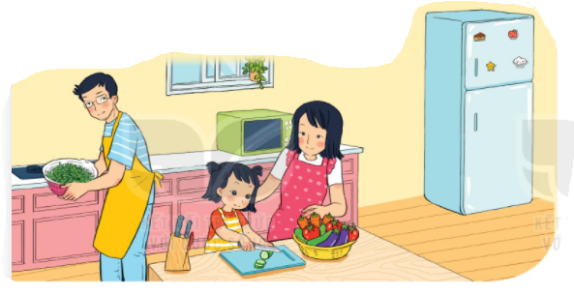
Chúng ta cần lưu ý điều gì khi sử dụng dao và
đồ dùng sắc nhọn để an toàn?

Slide 10
DẶN DÒ
Các con hãy cùng người thân sử dụng đồ dùng trong nhà một cách an toàn

